Slide 1
Metodi Montecarlo per la Fisica Sperimentale
Sergio Giudici
Dipartimento di Fisica – Università di Pisa
sergio.giudici@unipi.it

Slide 2
Informazioni sul corso
Codice 185BB ; Settore FIS-01 ; 6 CFU , 36h
Obiettivi: Students are expected to acquire The mathematical basis of statistical sampling as a tool for computational problem. Skillness in applying pseudo-random number techniques for simulation in physics. Skill in the realization of algorithms based on pseudo-random number
Modalità Esame: Final oral exam and Written report. During the exam student must be able to demonstrate to know the mathematical basis of the statistical sampling method (50 % weight) and must be able to present and discuss with property of expression a specific problem (50% weight) assigned by the teacher, considering the interests of the student. Student must demonstrate the ability to approach a circumscribed research problem and organize an effective exposition of the results.

Slide 3
Programma del corso
Richiami di statistica e Fondamenti teorici del Metodo
Numeri pseudo-casuali e campionamento di distribuzioni assegnate
Architettura di una simulazione: generazione e ricostruzione
Sono discusse applicazioni specifiche tenendo conto degli interessi dei partecipanti. Esempi di argomenti trattati:
Funzione di risposta di un detector in Fisica delle Alte Energie
fit cinematici e algoritmi di ricostruzione
simulazione della interazione radiazione-materia
simulazioni Hamiltoniane con effetti stocastici

Slide 4
Materiale didattico:
Testo di riferimento: Rotondi A. et al, «Probabilità, Statistica e Simulazioni» , Springer 2004 (I capitoli relativi alla simulazione)
Altro materiale utilizzato in passato
Levin C.S. "Calculation of positron range and its effect on the fundamental limit of positron emission tomography system spatial resolution", Phys. Med. Biol. 44 (1999) 781–799
Pia M.G. et al. "Epistemic and systematic uncertainties in Montecarlo Simulation: an investigation in proton Bragg peak simulation", arXiv , 2010
Beisbart C., How Can Computer Simulations Produce New Knowledge?, European Journal for Philosophy of Science 2 (2012), S. 395-434

Slide 5
Esempi di Studi presentati al colloquio finale
Studio della risoluzione spaziale del sistema GPS ed effetti dovuti alla ionosfera
Simulazione di uno spettrometro per un esperimento di Fisica delle Alte Energie
Simulazione della tracciatura PET di un fascio di protoni incidente su target d’acqua
Tecniche di ricostruzione di campo stellare tramite l’algoritmo STARFIND

Slide 6
Storia (breve) dei Metodi MC
1733 : Problema dell’ago di Buffon «Essai d’arithmétique morale»
1940s : L’invenzione del metodo è attribuita a S. Ulam, J. Von Neumann, N. Metropolis. I primi due erano coinvolti nel Progetto Manhattan (bomba atomica). Si pensi al problema di determinare la massa critica di Uranio affinché si inneschi la reazione a catena. ( cfr. Markov Chain)
Ulam, von Neumann e Metropolis hanno sviluppato algoritmi per implementare il campionamento statistico su calcolatori e studiato modi per facilitare la soluzione di problemi deterministici (Integrazione numerica, eq. alle derivate parziali, etc..) utilizzando metodi basati sul campionamento statistico.
1949: Ulam e Metropolis, «The Montecarlo Method», Journal of American Statistical Association, 44 (247) , 335-341, 1949
Le applicazioni del Metodo sono ora vastissime e hanno seguito di pari passo l’aumento delle prestazioni dei calcolatori.

Slide 7
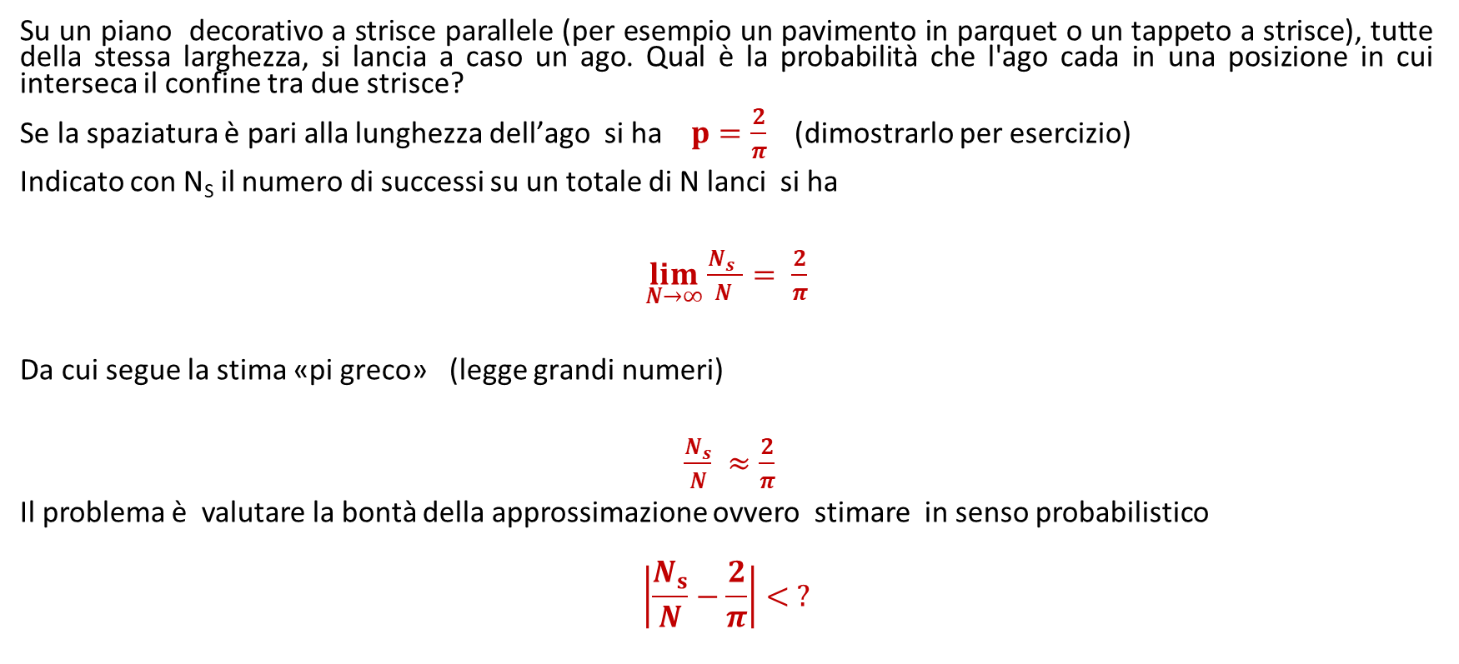
Ago di Buffon (1733)
Su un piano decorativo a strisce parallele (per esempio un pavimento in parquet o un tappeto a strisce), tutte della stessa larghezza, si lancia a caso un ago. Qual è la probabilità che l'ago cada in una posizione in cui interseca il confine tra due strisce?
Se la spaziatura è pari alla lunghezza dell’ago si ha $p=\frac{2}{π}$ (dimostrarlo per esercizio)
Indicato con N_{S} il numero di successi su un totale di N lanci si ha
$\lim_{N→∞}{\frac{N_{s }}{N }= \frac{2}{π}}$
Da cui segue la stima «pi greco» (legge grandi numeri)
$\frac{N_{s}}{N} ≈\frac{2}{π}$
Il problema è valutare la bontà della approssimazione ovvero stimare in senso probabilistico
$$\left|\frac{N_{s}}{N}−\frac{2}{π}\right|< ?$$

Slide 8
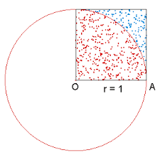


Una altra stima di «pi greco»
Se x e y sono aleatorie uniformi in [0,1]
$P\left(x^{2}+y^{2}<1\right)=\frac{π}{4}$
$$\lim_{N→∞}{\frac{N_{s }}{N }= \frac{π}{4}}$$

Slide 9
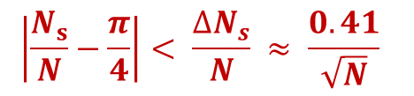
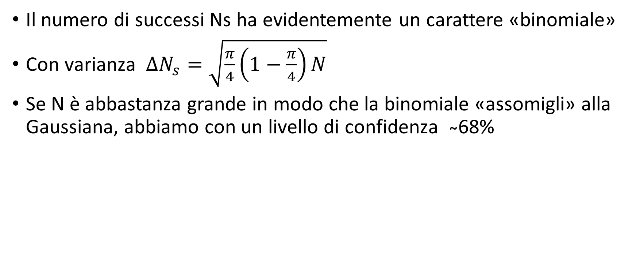
Stima dell’errore
Il numero di successi Ns ha evidentemente un carattere «binomiale»
Con varianza $ΔN_{s}=\sqrt{\frac{π}{4}\left(1−\frac{π}{4}\right)N}$
Se N è abbastanza grande in modo che la binomiale «assomigli» alla Gaussiana, abbiamo con un livello di confidenza ̴̴68%
$$\left|\frac{N_{s}}{N}−\frac{π}{4}\right|< \frac{∆N_{s}}{N} ≈ \frac{0.41}{\sqrt{N}}$$

Slide 10
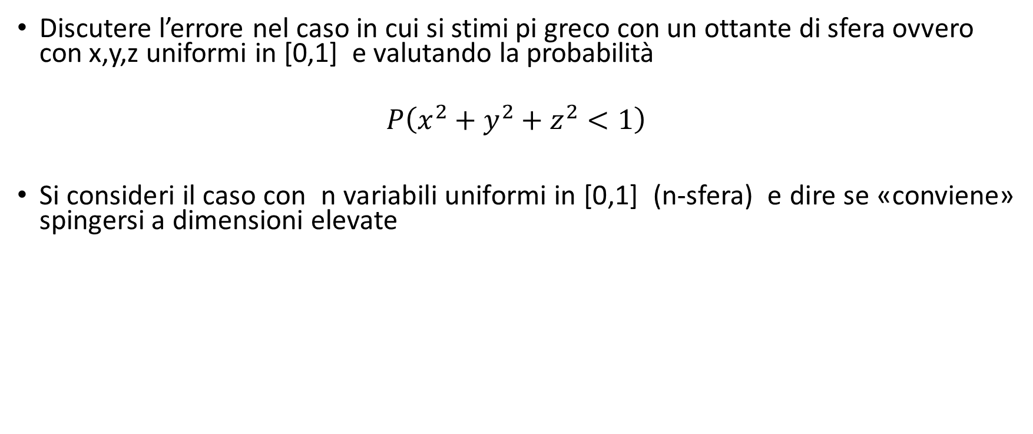
Esercizi
Discutere l’errore nel caso in cui si stimi pi greco con un ottante di sfera ovvero con x,y,z uniformi in [0,1] e valutando la probabilità
$$P\left(x^{2}+y^{2}+z^{2}<1\right)$$
Si consideri il caso con n variabili uniformi in [0,1] (n-sfera) e dire se «conviene» spingersi a dimensioni elevate

Slide 11
Numeri casuali uniformi in [0,1]
La stima di π si basa sul campionamento uniforme dell’intervallo [0,1]
Come si realizza tale uniformità ?
Si consideri l’intero I a caso in formato binario con 64 bit
I = 01101010010101001…00111
Si tratta di una successione casuale di 0 e 1 che in linea di principio si potrebbe generare tirando una moneta 64 volte.
Il massimo di questi interi è IMAX = 2 ^{n-1}
Allora I/IMAX è uniforme in [0,1]

Slide 12
Implementazione Hardware di rand()
Cosa potrebbe essere l’analogo di «tirare un moneta» all’interno di un calcolatore? Come si fa ad essere sicuri della uniformità ?
Alcuni hanno proposto come generatore hardware di rand() le fluttuazioni della corrente che circola in una resistenza: Un amperometro (abbastanza sensibile) sarebbe un generatore di numeri casuali
In fisica delle alte energie si usa qualche volta un processo casuale per sorteggiare l’istante in cui «scaricare» lo stato di un detector (un trucco per studiare l’attività accidentale come raggi cosmici, interazione del fascio con gas residuo, canali noisy) . Per «triggerare» l’istante in cui fare il download si può usare il decadimento radioattivo come avviene nell’esperimento mentale del «gatto di Schroedinger».
L’emissione di una particella alfa da parte di nucleo radioattivo è, di fatto, un generatore di numeri casuali!

Slide 13
Sequenze non ripetibili
La soluzione amperometro o emissione radioattiva garantisce l’uniformità e fornisce una sequenza di numeri casuali tuttavia
A meno che non si «salvi» la sequenza, non sarà ripetibile.
Perché vogliamo garantire la ripetibilità ?
L’esigenza nasce dal caso delle «Simulazioni Correlate»

Slide 14
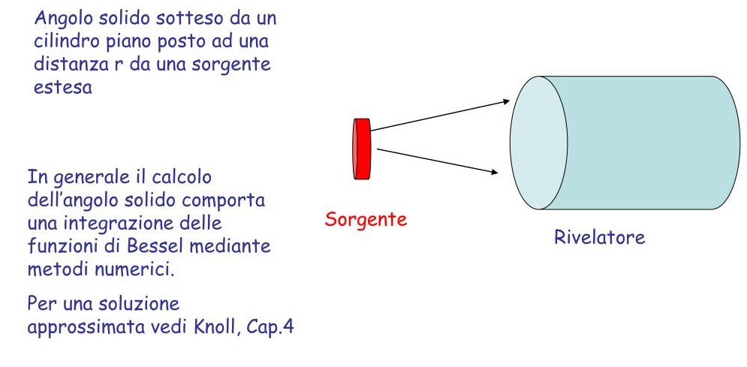
Esempio: Accettanza geometrica

Slide 15
Simulazioni Correlate
Invece di tentare l’integrazione numerica si possono «generare» eventi (nel senso Montecarlo!) e stimare l’accettanza per via statistica
In fase di progettazione si confrontano due diverse geometrie per il detector e si ottengono accettanze diverse: A1 e A2
Domanda? A1 e A2 differiscono perché la geometria è cambiata oppure a causa delle fluttuazioni statistiche nella generazione degli eventi ? Come si possono «separare» i due effetti?
Risposta: Basta «illuminare» le due diverse geometrie con gli stessi eventi: la differenza tra A1 e A2 sarà dovuta solo al cambio di geometria!
Per garantire la medesima «illuminazione» bisogna ripetere la stessa sequenza di numeri casuali → ripetibilità

Slide 16
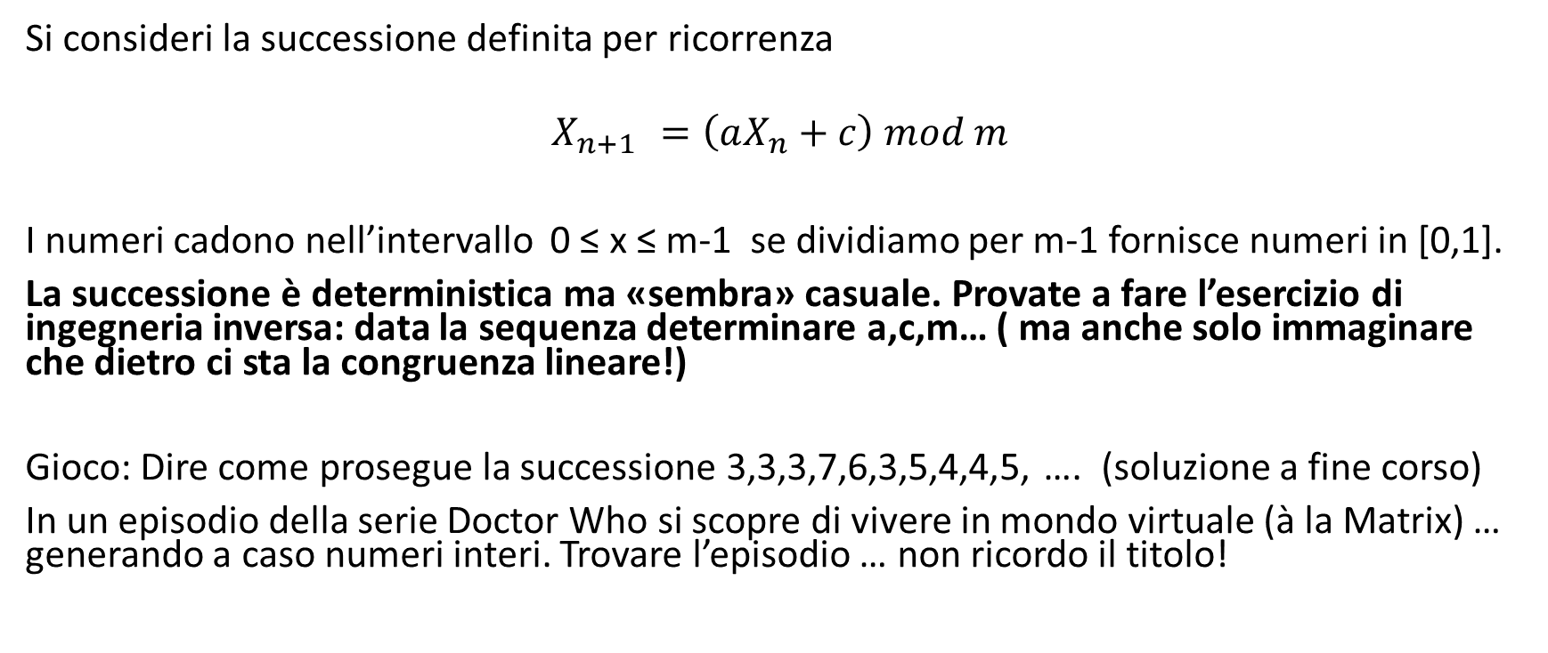
Liste di numeri Pseudo-Casuali - Metodo delle Congruenze lineari vedi https://it.wikipedia.org/wiki/Generatore_lineare_congruenziale
Si consideri la successione definita per ricorrenza
$$X_{n+1 }=\left(aX_{n}+c\right) mod m$$
I numeri cadono nell’intervallo 0 ≤ x ≤ m-1 se dividiamo per m-1 fornisce numeri in [0,1].
La successione è deterministica ma «sembra» casuale. Provate a fare l’esercizio di ingegneria inversa: data la sequenza determinare a,c,m… ( ma anche solo immaginare che dietro ci sta la congruenza lineare!)
Gioco: Dire come prosegue la successione 3,3,3,7,6,3,5,4,4,5, …. (soluzione a fine corso)
In un episodio della serie Doctor Who si scopre di vivere in mondo virtuale (à la Matrix) … generando a caso numeri interi. Trovare l’episodio … non ricordo il titolo!

Slide 17
Sequenze pseudo-casuali e Periodicità
La lista di pseudo-casuali è ripercorribile: basta partire dallo stesso seme X0
Esiste letteratura copiosa sui numeri pseudo-casuali (teoria dei numeri) … ovviamente non ce ne occupiamo !
Le congruenze lineari forniscono liste che al massimo hanno periodo uguale a m (dimostrarlo!)
Ovviamente sono apprezzati gli algoritmi che hanno il periodo maggiore possibile (Fare una ricerca sui generatori random)
Esercizio: Dire cosa succede se stimate «pi greco» utilizzando n volte la stessa successione di m numeri pseudo-casuali

Slide 18
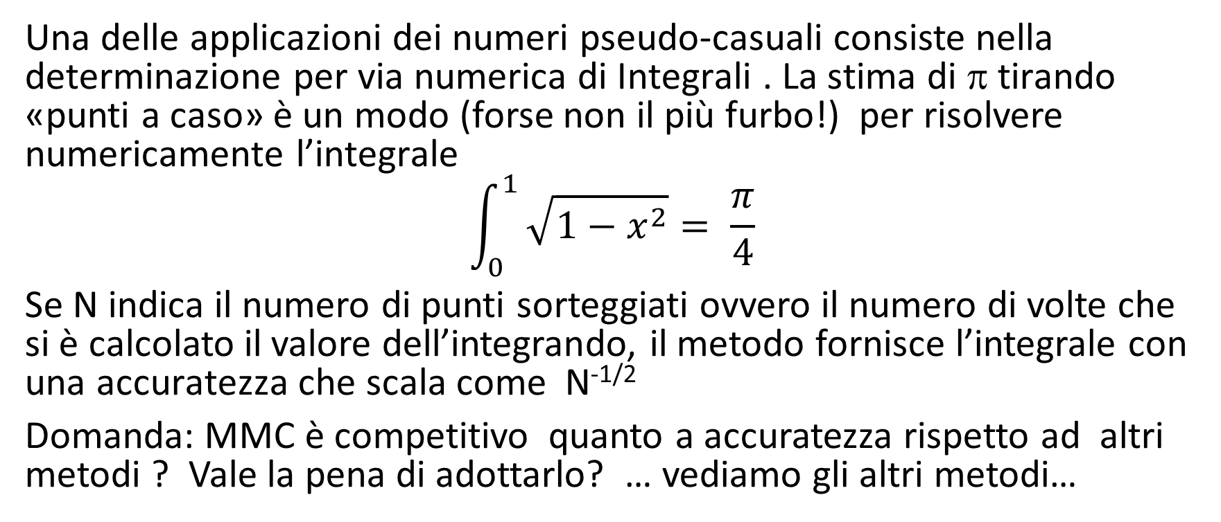
Montecarlo VS Metodi analitici
Una delle applicazioni dei numeri pseudo-casuali consiste nella determinazione per via numerica di Integrali . La stima di π tirando «punti a caso» è un modo (forse non il più furbo!) per risolvere numericamente l’integrale
$$\int_{0}^{1}{\sqrt{1−x^{2}}= \frac{π}{4}}$$
Se N indica il numero di punti sorteggiati ovvero il numero di volte che si è calcolato il valore dell’integrando, il metodo fornisce l’integrale con una accuratezza che scala come N^{-1/2}
Domanda: MMC è competitivo quanto a accuratezza rispetto ad altri metodi ? Vale la pena di adottarlo? … vediamo gli altri metodi…

Slide 19
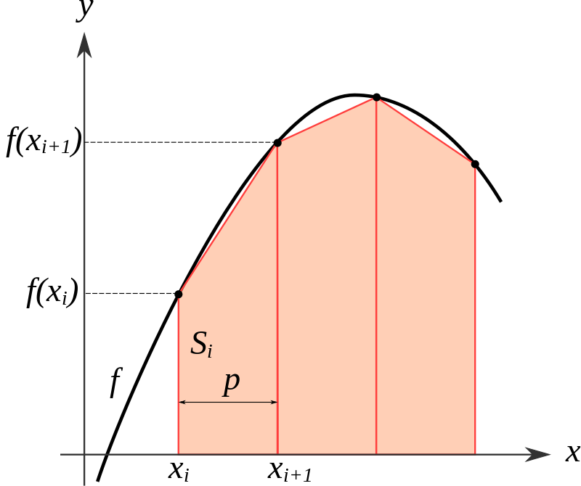

Metodo dei trapezio
Un metodo classico per valutare numericamente integrali definiti consiste nel dividere l’intervallo di integrazione [a,b] in N sottointervalli di uguale ampiezza (b-a)/N , nei quali la funzione si approssima con il suo valore medio (Regola del trapezio): L’errore che si commette ad approssimare l’area sottesa con la successione di trapezi è data da
$Error =−\frac{{(b−a)}^{3}}{N^{2}} f^{′′}\left(c\right)+O(N^{−3})$
Dove c è un qualche punto in [a,b]. La dimostrazione segue dal teorema della media di Lagrange. [Cercare una dimostrazione]

Slide 20
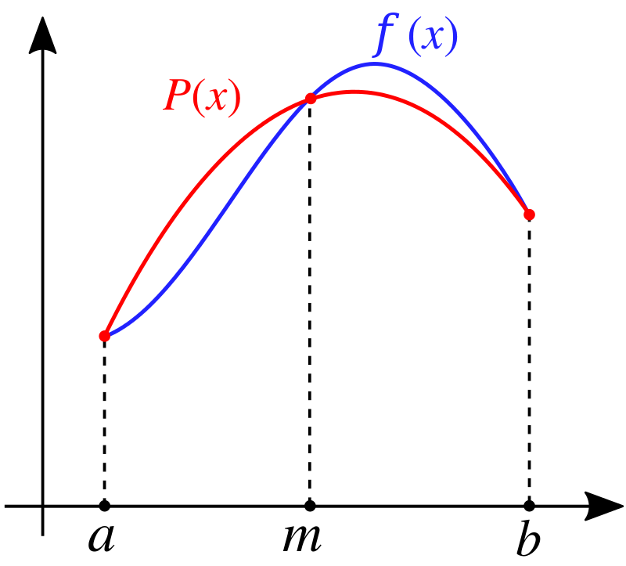

Approssimazione parabolica
Si possono usare altre approssimazioni. Il metodo Cavalieri-Simpson usa una approssimazione parabolica
$Error =−\frac{{\left(b−a\right)}^{3}}{N^{3}} f^{′′′}\left(c\right)+O(N^{−4})$
Dove c è un qualche punto in [a,b].
Aumentando il grado del polinomio l’accuratezza migliora ma si paga il prezzo «computazionale» di dover calcolare derivate di ordine elevato !

Slide 21
Confronto con accuratezza MC e Integrali in dimensione d
Il metodo dei trapezi si può estendere al caso di Integrali doppi (d=2)
IL numero N di «chiamate» alla funzione integranda viene però distribuito su un una griglia bidimensionale Nx x Ny = N
La precisione del metodo trapezio si abbassa di grado N ^{-2/d}
Invece, il metodo MC mantiene il suo carattere binomiale e qualunque sia d ha sempre la stessa accuratezza N^{-1/2}
Se d>4 Montecarlo «vince» sui Trapezi

Slide 22
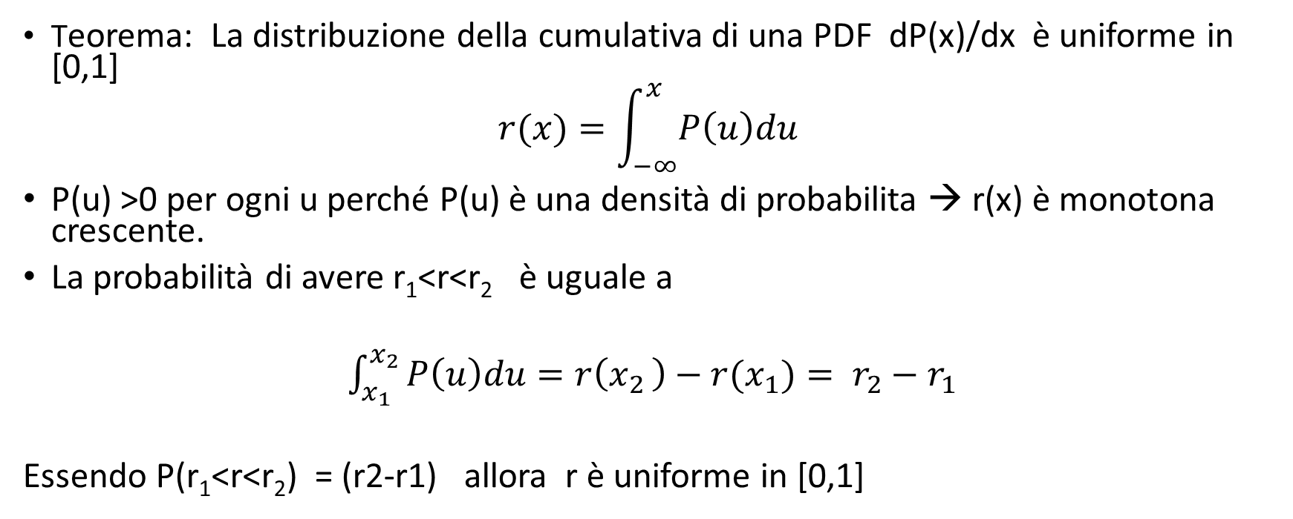
Un teorema utile per il campionamento
Teorema: La distribuzione della cumulativa di una PDF dP(x)/dx è uniforme in [0,1]
$$r(x)=\int_{−∞}^{x}{P\left(u\right)du }$$
P(u) >0 per ogni u perché P(u) è una densità di probabilita → r(x) è monotona crescente.
La probabilità di avere r₁<r<r₂ è uguale a
$\int_{x_{1}}^{x_{2}}{P\left(u\right)du=r\left(x_{2 }\right)−r(x_{1}})= r_{2}−r_{1}$
Essendo P(r₁<r<r₂) = (r2-r1) allora r è uniforme in [0,1]

Slide 23

Campionamento Esatto
Se si sa invertire l’equazione $r=\int_{−∞}^{x}{P\left(u\right)du }$
Allora si può sorteggiare r uniforme in [0,1] e determinare x
In questo modo si è certi che x si distribuisce come dP(x)/dx

Slide 24
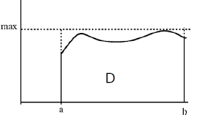
Metodo del rigetto (Von Neumann, 1951)
Supponete di voler generare random una variabile x distribuita secondo una distribuzione di probabilità P(x). Se il campionamento esatto non è applicabile (non si sa invertire !) allora si può utilizzare la tecnica un metodo “hit or miss” (applicabile a ogni P(x) su dominio finito)
Generate due variabili casuali x,y distribuite uniformemente nei domini
x = random in [a,b] ; y random in [0, max]
x è accetta se y<P(x)
Altrimenti si ripete il procedimento
Fino a che non si accetta la x!

Slide 25
Rigetto ottimizzato
determinate un’altra PDF g(x) per la quale la generazione di punti casuali è semplice e veloce (metodo dell’inversione) e tale che P(x)<g(x)
b) Generate x distribuita secondo g(x) ed estraete un numero casuale
y uniforme in [0,g(x)]
c) Se y< P(x) l’estrazione viene accettata, altrimenti viene rigettata e si
ritorna al punto b).

Slide 26
Esercizi
1) Campionare la distribuzione P(x) = exp(1/(1+x^2)) -1
2) Campionare una gaussiana standardizzata sfruttando il teorema del limite centrale [Suggerimento: Se x1,x2,…..,xn sono uniformi in [0,1]
Come si distribuisce la media z=(x1+x2+x3+….xn)/n ?
3) Dimostrare che (in coordinate polari) si può determinare analiticamente la cumulativa del prodotto di due Gaussiane indipendenti G(x)*G(y)
4) Dimostrare che se r1 e r2 sono uniformi in [0,1] allora
x = sqrt(-log(r1))*cos(2πr2) è gaussiana (Metodo di Box-Muller)

Slide 27
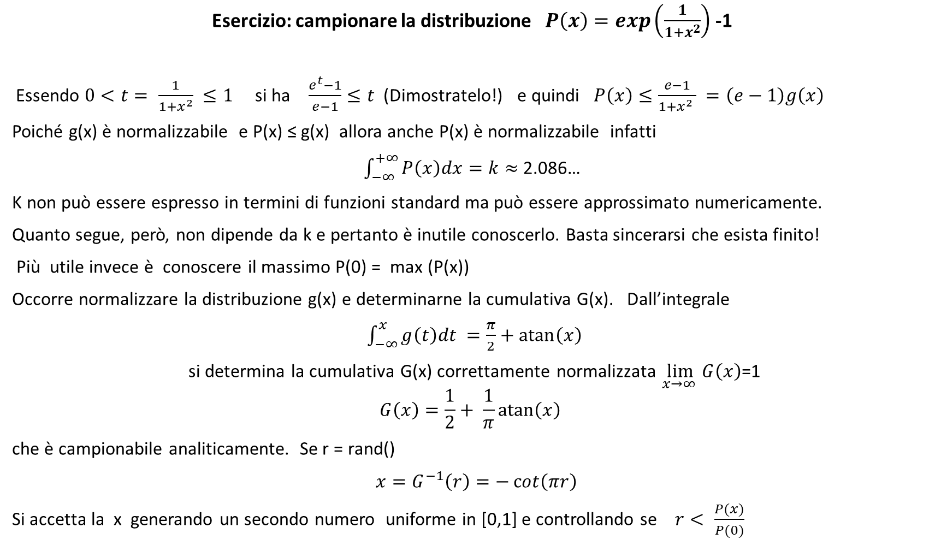
Esercizio: campionare la distribuzione $P\left(x\right)=exp\left(\frac{1}{1+x^{2}}\right)$ -1
Essendo $0<t= \frac{1}{1+x^{2}} ≤1$ si ha $\frac{e^{t}−1}{e−1}≤t$ (Dimostratelo!) e quindi $P\left(x\right)≤\frac{e−1}{1+x^{2} } =\left(e−1\right)g\left(x\right)$
Poiché g(x) è normalizzabile e P(x) ≤ g(x) allora anche P(x) è normalizzabile infatti
$\int_{−∞}^{+∞}{P\left(x\right)dx=k≈ }$2.086…
K non può essere espresso in termini di funzioni standard ma può essere approssimato numericamente.
Quanto segue, però, non dipende da k e pertanto è inutile conoscerlo. Basta sincerarsi che esista finito!
Più utile invece è conoscere il massimo P(0) = max (P(x))
Occorre normalizzare la distribuzione g(x) e determinarne la cumulativa G(x). Dall’integrale
$\int_{−∞}^{x}{g\left(t\right)dt }=\frac{π}{2}+\operatorname{atan}\left(x\right)$
si determina la cumulativa G(x) correttamente normalizzata $\lim_{x→∞ }{G\left(x\right)}$=1
$$G\left(x\right)=\frac{1}{2}+ \frac{1}{π}\operatorname{atan}\left(x\right)$$
che è campionabile analiticamente. Se r = rand()
$x=G^{−1}\left(r\right)=−\cot\left(πr\right)$
Si accetta la x generando un secondo numero uniforme in [0,1] e controllando se $r< \frac{P(x)}{P(0)}$

Slide 28
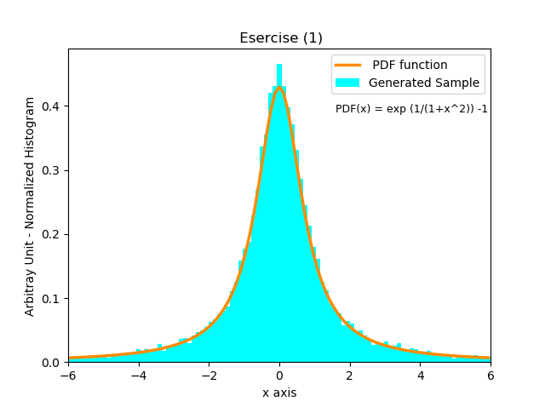
Esercizio 1
# 1) Define pdf (Probabily Density Function)
def pdf(x):
y = np.exp(1/(1+x*x))-1
return y
def g(x):
y = 1/(1+x*x)
y = y*2*pdf(0) # Maxima g(0) = pdf(0)
return y
# 2) Hit or Miss
while ipoint < npoint :
igen = -1 # igen = -1 rejection , igen=1 BINGO!
while igen < 0 :
r = np.random.uniform() #first random
t = np.tan(np.pi*(r - 0.5))
r = np.random.uniform() #second random
r=r*g(t)
if r < pdf(t) : # hit or miss
igen = 1
x[ipoint] = t
ipoint = ipoint+1

Slide 29
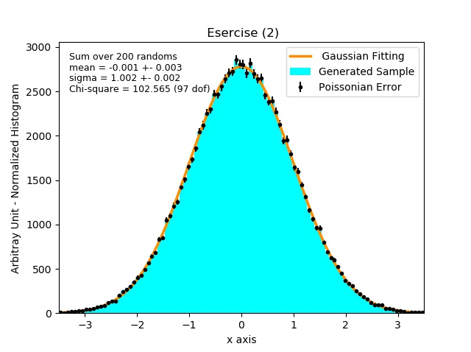
Esercizio 2
Se x1,x2,..,xn sono variabili casuali (con distribuzione qualunque purché avente varianza definita) allora la loro media si distribuisce (asintoticamente per n->∞) come una gaussiana. (Teorema del limite centrale) Lo verifichiamo «computazionalmente » con x1,x2…,xn uniformi [0,1]
# 1) Initialization
nevent = 100000 #total number of trials
nd = 200 #number of randoms to be
#summed up in each trial
# 2) Running
ievent = 0
np.random.seed(314) # random seed
while ievent<nevent:
array = np.random.random(nd)
mu = np.mean(array) # mean
std = np.std(array) # standard deviation
std = std/np.sqrt(nd) # error on the mean
z = (mu-1/2)/std # standardization
x[ievent] = z
ievent = ievent + 1

Slide 30
Alcune Applicazione dei Metodi Montecarlo
Esempio: Modello Epidemiologico SI – studio degli effetti dovuti al tempo di latenza e di decorso della malattia
Il «mistero» dei grandi chi-square :
Valutazione dell’errore nel best fit di una circonferenza

Slide 31

Applicazione: Il modello epidemiologico SI
Il più semplice modello che descrive l’evoluzione di una epidemia è il modello SI valido quando la malattia non da immunizzazione. (ad esempio: il comune raffreddore o influenza!)
La popolazione si divide in due categorie: «Suscettibili» (che possono infettarsi) e gli «Infetti» . Se non c’è immunità, i guariti tornano nella categoria dei Suscettibili. In pratica si rimbalza da I a S

Slide 32
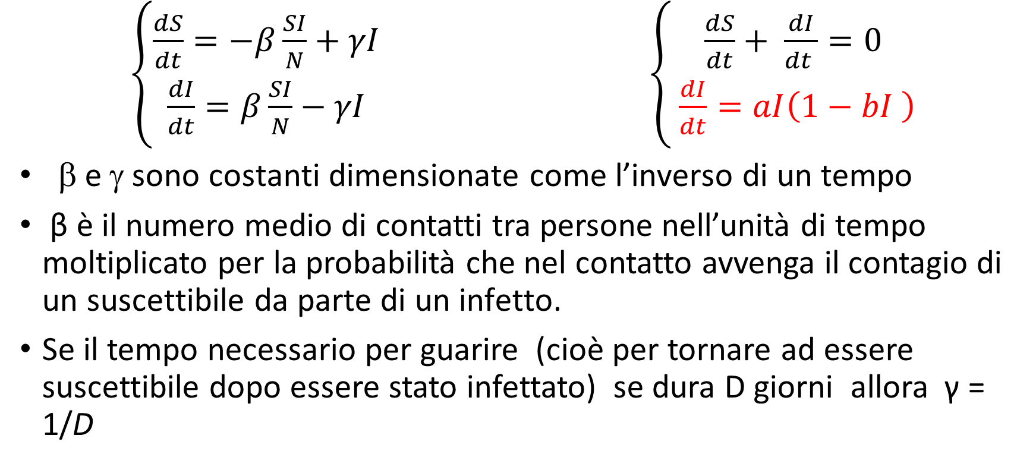
Equazioni del modello SI
$\left\{\begin{aligned}\frac{dS}{dt}=−β\frac{SI}{N}+γI \\ \frac{dI}{dt}=β\frac{SI}{N}−γI\end{aligned}\right.$ $\left\{\begin{aligned}\frac{dS}{dt}+ \frac{dI}{dt }=0 \\ \frac{dI}{dt}=aI\left(1−bI \right)\end{aligned}\right.$
β e γ sono costanti dimensionate come l’inverso di un tempo
β è il numero medio di contatti tra persone nell’unità di tempo moltiplicato per la probabilità che nel contatto avvenga il contagio di un suscettibile da parte di un infetto.
Se il tempo necessario per guarire (cioè per tornare ad essere suscettibile dopo essere stato infettato) se dura D giorni allora γ = 1/D

Slide 33
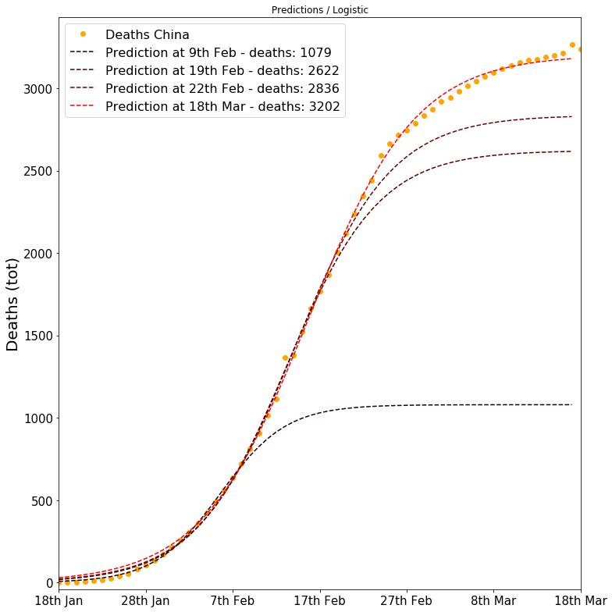
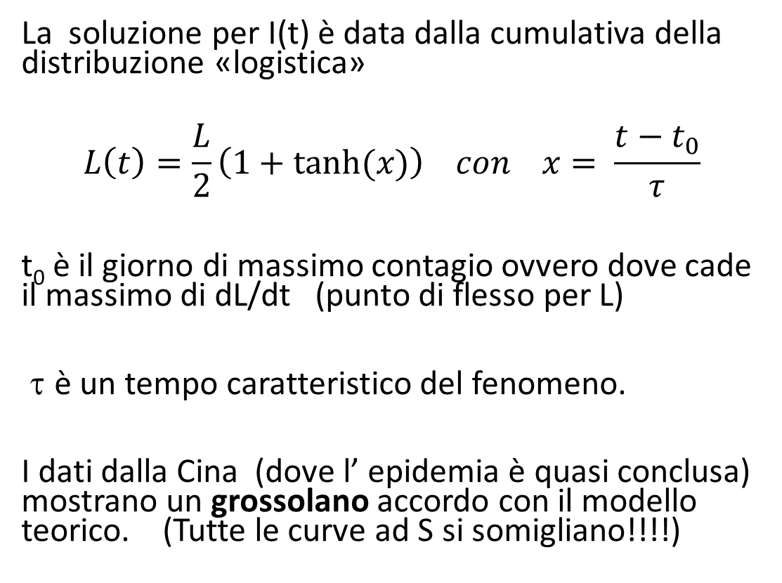
Soluzione Logistica
La soluzione per I(t) è data dalla cumulativa della distribuzione «logistica»
$$L\left(t\right)=\frac{L}{2}\left(1+tanh⁡(x)\right) con x= \frac{t−t_{0}}{τ}$$
t₀ è il giorno di massimo contagio ovvero dove cade il massimo di dL/dt (punto di flesso per L)
τ è un tempo caratteristico del fenomeno.
I dati dalla Cina (dove l’ epidemia è quasi conclusa) mostrano un grossolano accordo con il modello teorico. (Tutte le curve ad S si somigliano!!!!)

Slide 34
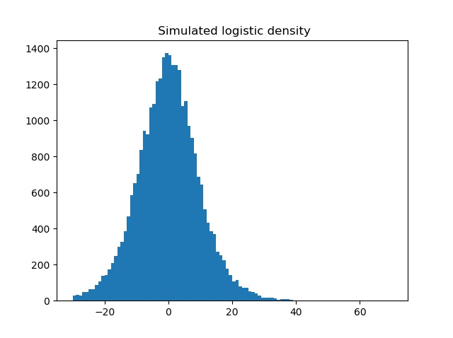

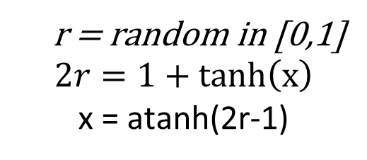
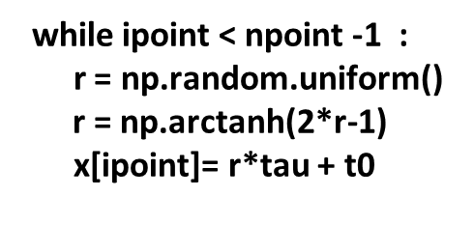
Campionare la distribuzione Logistica
CDF cumulativa $L\left(x\right)=\frac{1}{2}(1+\tanh\left(x\right))$
PDF densità $\frac{dL}{dx}=\frac{1}{{2\left(cosh⁡(x)\right)}^{2}}$
r = random in [0,1]
$$2r=1+tanh\left(x\right)$$
x = atanh(2r-1)
while ipoint < npoint -1 :
r = np.random.uniform()
r = np.arctanh(2*r-1)
x[ipoint]= r*tau + t0

Slide 35
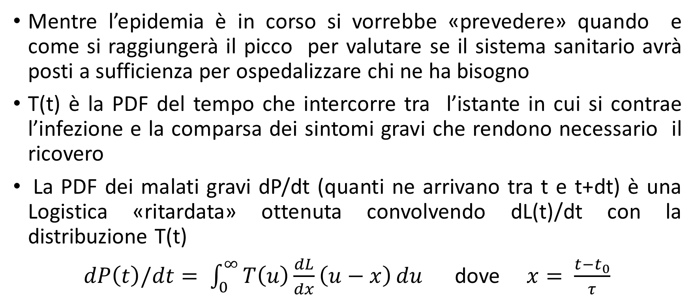
Effetto dovuto ai ritardi
Mentre l’epidemia è in corso si vorrebbe «prevedere» quando e come si raggiungerà il picco per valutare se il sistema sanitario avrà posti a sufficienza per ospedalizzare chi ne ha bisogno
T(t) è la PDF del tempo che intercorre tra l’istante in cui si contrae l’infezione e la comparsa dei sintomi gravi che rendono necessario il ricovero
La PDF dei malati gravi dP/dt (quanti ne arrivano tra t e t+dt) è una Logistica «ritardata» ottenuta convolvendo dL(t)/dt con la distribuzione T(t)
$dP\left(t\right)/dt= \int_{0}^{∞}{T\left(u\right)\frac{dL}{dx}\left(u−x\right)}du$ dove $x= \frac{t−t_{0}}{τ}$

Slide 36
Distribuzione dei Ritardi
Una stima sui ritardi (tempi di incubazione, comparsa dei sintomi, etc…) nel caso del COVID19 è pubblicata in Incubation Period and Other Epidemiological Characteristics of 2019 Novel Coronavirus Infections , Journal of Clinical Medicine, 17/2/2020
Inoltre il tempo di degenza e decorso della malattia valgono in media 13 +- 12 giorni nel caso di decesso e supera anche i 30 giorni nel caso di guarigione
Lognormal distribution | Incubation Period (days) | Onset to hospital admission (days)
Mean Std | 5.0 3 | 10 35

Slide 37
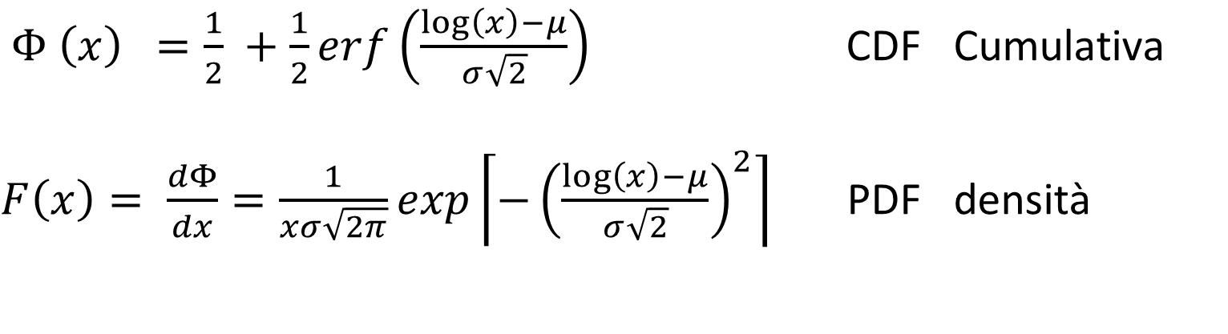
Scelta del modello per i ritardo
Si assume un ritardo medio μ ≈15 giorni e deviazione standard
σ ≈ 30 giorni, distribuito secondo una Lognormale (suggerita dallo studio citato)
$Φ \left(x\right) =\frac{1}{2} +\frac{1}{2}erf\left(\frac{\log\left(x\right)−μ}{σ\sqrt{2}}\right)$ CDF Cumulativa
$F\left(x\right)= \frac{dΦ}{dx}=\frac{1}{xσ\sqrt{2π}}exp\left\lceil {−\left(\frac{\log\left(x\right)−μ}{σ\sqrt{2}}\right)}^{2}\right\rceil$ PDF densità

Slide 38
Simulazione dei ritardi
L’integrale convolutorio Logistica x Lognormale non è analiticamente esprimibile con funzioni standard (Se volete divertirvi fatelo fare a Wolfram-Alfa!)
In pratica si può fare con le tecniche di campionamento Montecarlo
Si campiona la Logistica estraendo x
Si campiona la Lognormale estraendo u
Si «ritarda» x = x +u
Si ripete molte volte per ottenere la distribuzione di x

Slide 39
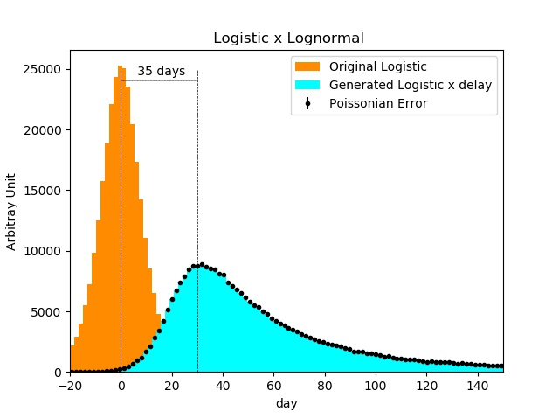
Simulazione dei ritardi
# Generation parameters
tau = 10 #Logistic rising time
t0 = 0 # peak position
td = 15 # mean delay time
st = 30 # delay time standard deviation
while ipoint < npoint -1:
r = np.random.uniform()
r = np.arctanh(2*r-1)
t= r*tau + t0
#Saving not yet delayed Logistic sampling
xlog[ipoint] = t
# Lognormal delay inspired by
# https://www.mdpi.com/2077-0383/9/2/538
r = np.random.lognormal(mean=0, sigma=1)
delay = r*st+td
x[ipoint] = t+delay
ipoint = ipoint +1

Slide 40
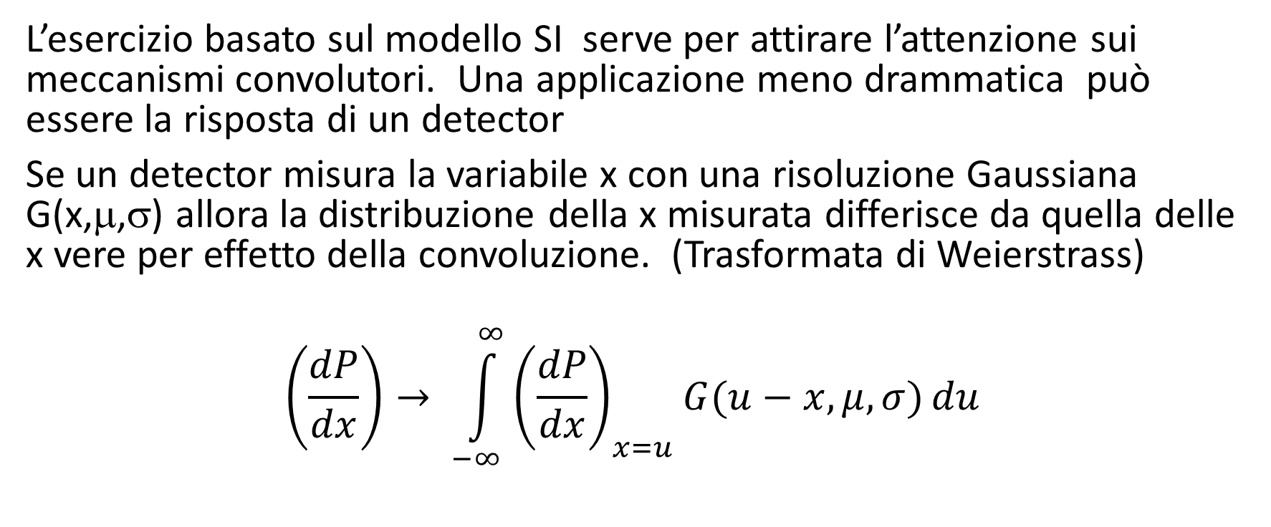
Altri esempi di Integrali convolutori
L’esercizio basato sul modello SI serve per attirare l’attenzione sui meccanismi convolutori. Una applicazione meno drammatica può essere la risposta di un detector
Se un detector misura la variabile x con una risoluzione Gaussiana G(x,μ,σ) allora la distribuzione della x misurata differisce da quella delle x vere per effetto della convoluzione. (Trasformata di Weierstrass)
$$\left(\frac{dP}{dx}\right)→ \int_{−∞}^{∞}{{\left(\frac{dP}{dx}\right)}_{x=u}G(u−x,μ,σ)}du$$

Slide 41
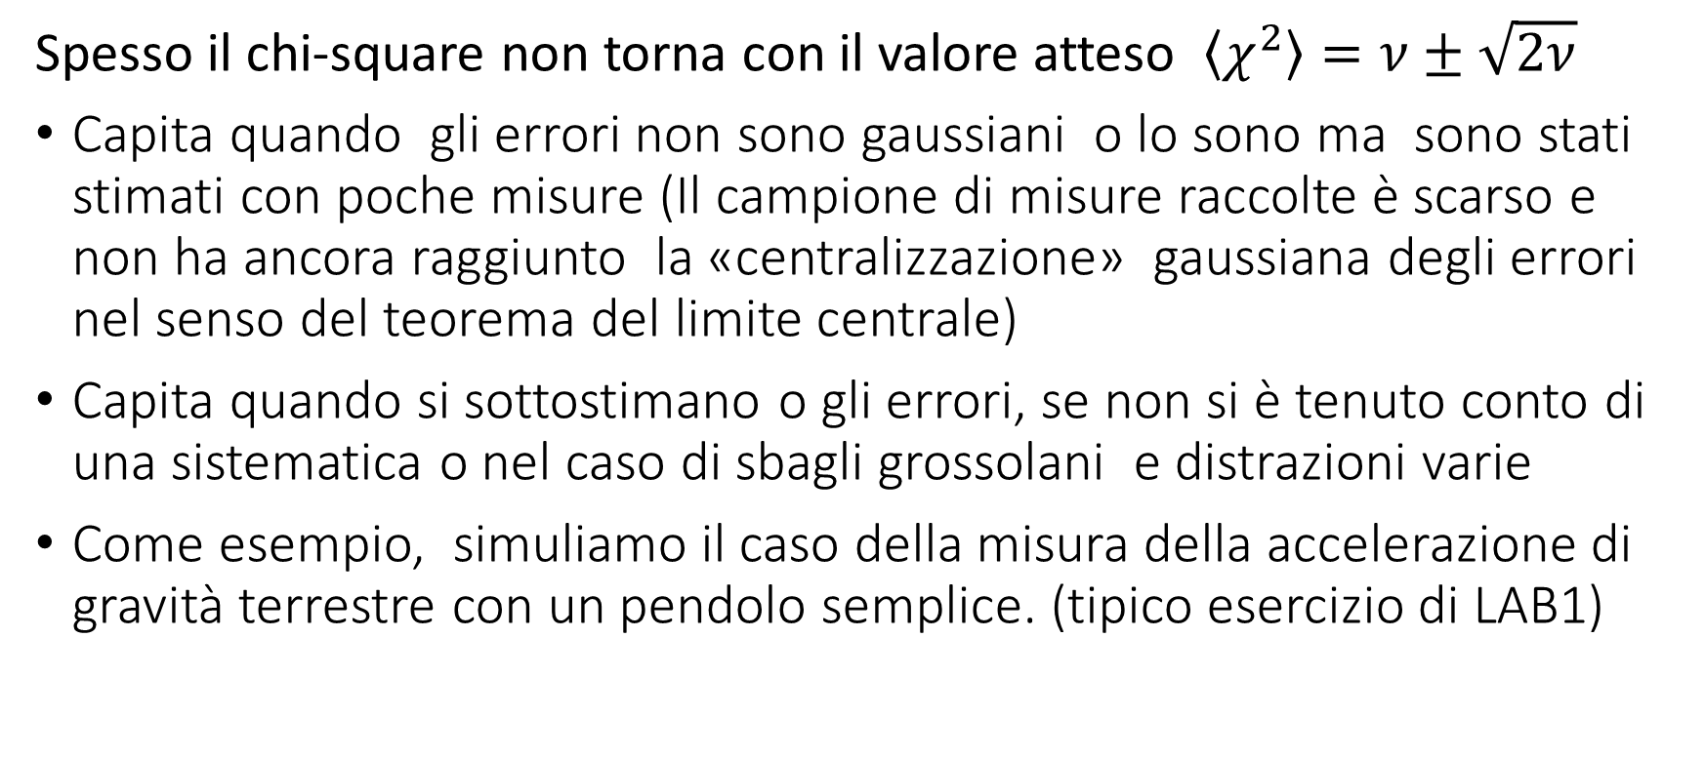
Il «mistero» dei grandi chi-square
Spesso il chi-square non torna con il valore atteso $\left\langle χ^{2}\right\rangle =ν±\sqrt{2ν}$
Capita quando gli errori non sono gaussiani o lo sono ma sono stati stimati con poche misure (Il campione di misure raccolte è scarso e non ha ancora raggiunto la «centralizzazione» gaussiana degli errori nel senso del teorema del limite centrale)
Capita quando si sottostimano o gli errori, se non si è tenuto conto di una sistematica o nel caso di sbagli grossolani e distrazioni varie
Come esempio, simuliamo il caso della misura della accelerazione di gravità terrestre con un pendolo semplice. (tipico esercizio di LAB1)

Slide 42
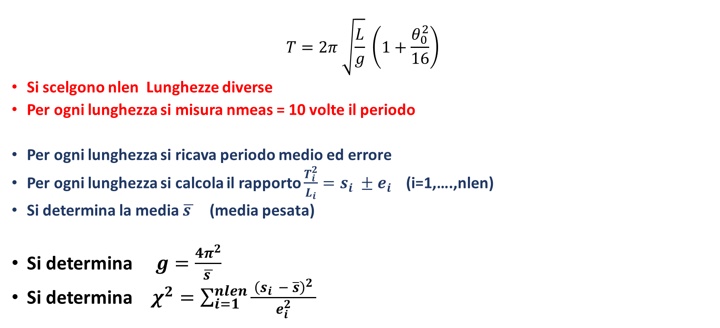
Procedura per misurare g con un pendolo semplice
$$T=2π \sqrt{\frac{L}{g}} \left(1+\frac{θ_{0}^{2}}{16}\right)$$
Si scelgono nlen Lunghezze diverse
Per ogni lunghezza si misura nmeas = 10 volte il periodo
Per ogni lunghezza si ricava periodo medio ed errore
Per ogni lunghezza si calcola il rapporto $\frac{T_{i}^{2}}{L_{i}}=s_{i} ±e_{i }$ (i=1,….,nlen)
Si determina la media $\overline{s }$ (media pesata)
Si determina $g=\frac{4π^{2}}{\overline{s }}$
Si determina $χ^{2}=\sum_{i=1}^{nlen}{\frac{ {\left(s_{i }− \overline{s}\right)}^{2} }{e_{i}^{2}}}$
Raccolta dati
Algoritmo di
Analisi
Output

Slide 43
Dati presi in Laboratorio
Algoritmo di Analisi
Output
Dati Simulati

Slide 44
Generazione dei dati simulati
La simulazione si effettua generando dati e «sporcandoli» (to smear in inglese!) con le distribuzione degli errori che si suppongono note.
Esempio
I periodi si «sporcano» per l’effetto delle fluttuazione nel tempo di risposta umana (Dare lo start e stop al cronometro)
T-> T + Δt*random.normal() Si assume smearing gaussiano
Le lunghezze si «sporcano» con la risoluzione del righello
L -> L + Δl*(2random.uniform()-1) Si assume «smearing» uniforme
Si testa la bontà dell’algoritmo di analisi dandogli in ingresso i dati simulati e controllando lo scarto tra l’output e quello che ci aspetta teoricamente. Nel linguaggio della statistica: controllare la bontà di uno «stimatore».
IL metodo può inoltre suggerire la presenza di eventuali effetti sistematici e una cura per essi (Ad esempio: Occorre misurare l’ampiezza di oscillazione oppure basta accontentarsi che sia «genericamente» piccola ?)

Slide 45
Generazione dei dati simulati : ciclo sul numero di misure annidato nel ciclo sulle lunghezze. Ogni «smearing» corrisponde al campionamento di una distribuzione. L’angolo viene scelto a caso uniforme tra un minimo e un massimo. Lo sperimentatore non si preoccupa di misurarlo ! (Fa bene ?)
for ilen in range(len(lgen)):
r = np.random.uniform()
r = 2*r-1
lrec[ilen] = lgen[ilen]+dl*r # smearing length
for imeas in range(nmeas):
a = 2*np.pi*np.sqrt(lgen[ilen]/g)
r = np.random.uniform()
theta = thetamin +(thetamax-thetamin)*r #Initial angle smearing
a = a*(1+theta**2/16) #Non perfect isochronism
a = a+dt*np.random.normal() #Period smearing
r = np.random.uniform()
tgen[ilen][imeas] =a

Slide 46
Algoritmo di Analisi (o ricostruzione)
trec = np.mean(tgen, axis=1)
etrec = np.std(tgen,axis=1)/np.sqrt(nmeas) # error on mean
thetarec = (thetamax-thetamin)/2. #Correction for non isochronism
trec = trec/(1+thetarec*thetarec/16)
x = lrec
ex= np.ones(len(lgen), dtype=float)
ex = dl*ex/np.sqrt(12)
y,ey = trec**2, 2*etrec*trec
slope , eslope = y/x , slope*np.sqrt((ey/y)**2 + (ex/x)**2)
a ,b = sum(slope/(eslope**2)) , sum(1/(eslope**2))
slope_rec = a/b #Best slope
eslope_rec = 1/np.sqrt(b) # Error on best slope
a= (slope-slope_rec)/eslope #Residuals
chisq , grec = sum(a*a) , 4*np.pi*np.pi/slope_rec
egrec = grec*eslope_rec/slope_rec # Error on best g
Data reduction to mean periods and errors. Note the correction accounting for non-perfect isochronism, based on «average» oscillation angle!
Error Propagation accounting for errors on y and x as well . Note the factor sqrt(12) …. Why is there?
Core of the analysis:
Equivalent to find the best fit to y = m*x where m = slope
Outputs : chi-square, measured g and error

Slide 47
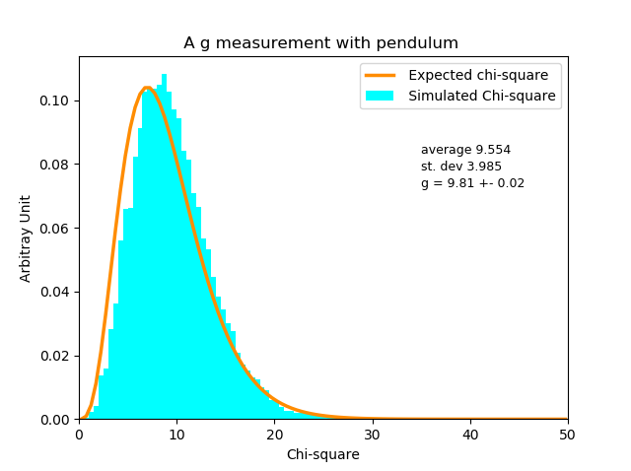
Chi-square distribuzione nel caso «ideale»
Nmeas = 10
Propagazione degli errori perfetta (su x e su y)
Angoli piccoli < 5° ed effetto corretto
I’accelerazione ricostruita g = 9.81 ± 0.02
torna entro gli errori con g = 9.81 usata in generazione.
Il valor medio del chi-square 9.0 ± 4.2 è in accordo con quella prevista teoricamente (n.d.o.f = 9)
Conclusione: L’algortimo di Analisi sembra corretto
Nonostante tutto c’è una piccola discrepanza tra la distribuzione teorica attesa e la distribuzione ottenuta …. Perché ?

Slide 48
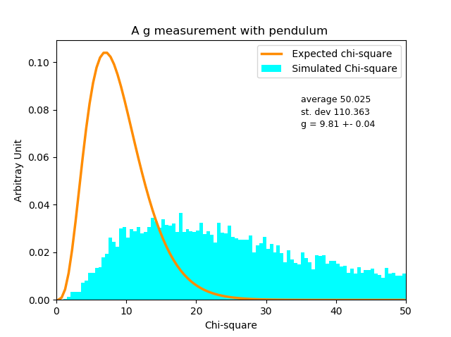
Chi-square distribuzione nel caso «lazy»
Nmeas = 3 (Studente PIGRO che fa poche misure!!!)
Propagazione degli errori perfetta (su x e su y)
Angoli piccoli < 5° ed effetto corretto
I’accelerazione ricostruita vale g = 9.81 ± 0.04
La «pigrizia» ha fatto raddoppiare l’errore anche se non ha mosso il valore centrale
Il chi-square è totalmente fuori dalla previsione.
Perché?

Slide 49
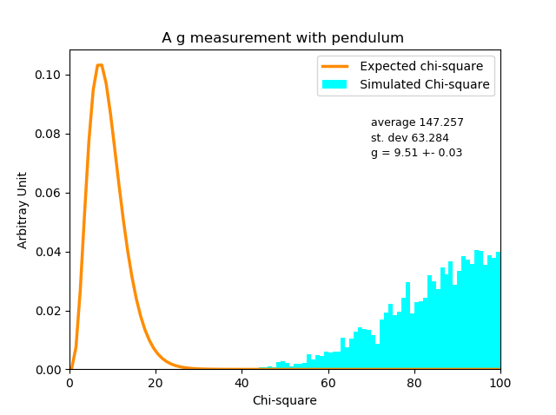
Chi-square nel caso «inaccurate»
Nmeas = 10 Non è pigro ma non cura i dettagli
Propagazione degli errori sbagliata (non tiene conto dell’errore lungo x)
Angoli < 30° e non corregge per l’effetto
Non include della lunghezza misurata il pesetto appeso
I’accelerazione ricostruita vale g = 9.51 ± 0.03
L’inaccuratezza ha mosso il valore centrale di 10-σ rispetto al valore usato in generazione
Il chi-square è totalmente fuori scala !

Slide 50
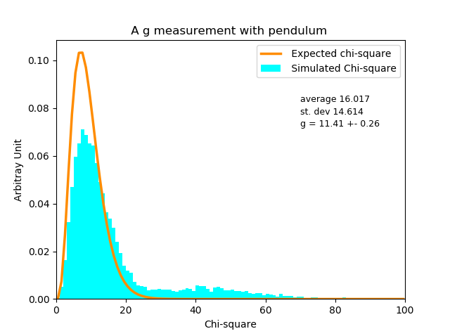
Chi-square nel caso «trivial»
Nmeas = 10
Errore triviale. In una certa frazione di casi crede di contare 10 oscillazioni ma in realtà sono 9 perché conta partendo da 1 e non da 0.
I’accelerazione ricostruita g = 11.4 ± 0.3 è in buon accordo con quella sulla superficie di Nettuno!
Da notare l’insidioso chi-square che può anche dare valori ragionevoli.
Questo esempio dimostra che il chi-quadro come indicatore di qualità della misura qualche volta non funziona. La sua bontà non è condizione sufficiente a validare una misura!

Slide 51
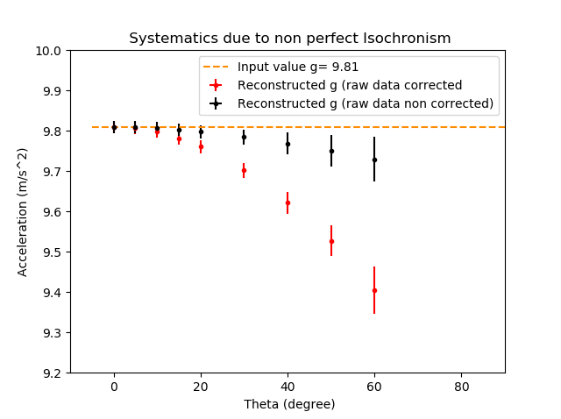
Sistematica dovuta al non perfetto isocronismo
Possiamo decidere di non misurare l’ampiezza dell’oscillazione (risparmiamo sul goniometro) e sceglierla ogni volta a caso tra [0,theta] quindi applicare ai periodi ricostruiti una correzione media.
thetarec = (thetamax-thetamin)/2
trec = trec/(1+thetarec*thetarec/16)
Quale errore sistematico commettiamo se decidiamo di applicare la correzione media?
Errore sistematico e errore statistico sono paragonabili se theta < 15°

Slide 52
Esercizi
Includere nella simulazione l’effetto dovuto alla non puntiformità
Suggerimento: Il momento di inerzia del peso non è in genere noto tuttavia è sicuramente della forma I =kmL² (dove L è la dimensione «tipica» del pesetto). Si trovi un upper limit per k. Si proponga una correzione ai raw data e si discuta l’effetto sistematico su g
Includere nella simulazione l’effetto dovuto agli attriti
Suggerimento: Informarsi su come è definito il «fattore di qualità» di un pendolo. Includerlo nella simulazione. Dire come e con quale precisione si può misurare. Dire quali sono i suoi effetti sistematici sulla misura di g.

Slide 53

Best Fit a una circonferenza
Il rapporto tra raggio esterno e raggio interno di un doppio arcobaleno è legato all’indice di rifrazione dell’acqua
R1/R2 = f(n)
Idea sperimentale: si misurano raggi e si determina n invertendo f(n)
Come si determina il best fit alla circonferenza?
Quale algoritmo di ricostruzione va usato ?

Slide 54
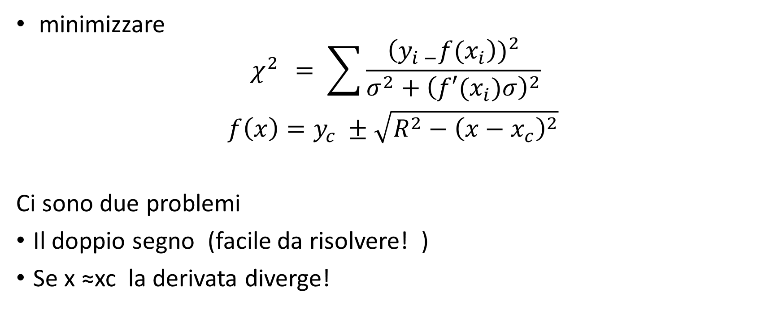
Algoritmo ingenuo !
minimizzare
$$χ^{2 }= \sum{\frac{{\left(y_{i −}f(x_{i}\right))}^{2}}{σ^{2}+{\left(f′(x_{i})σ\right)}^{2}}}$$
$$f\left(x\right)=y_{c} ±\sqrt{R^{2}−{\left(x−x_{c}\right)}^{2}}$$
Ci sono due problemi
Il doppio segno (facile da risolvere! )
Se x ≈xc la derivata diverge!

Slide 55
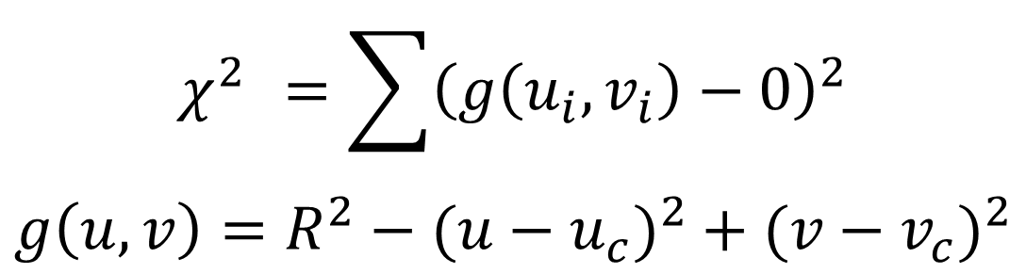
Algoritmo meno ingenuo
Per trovare la migliore circonferenza compatibile con i punti (xi,yi ) i=1,…,n (n>3) conviene
effettuare la trasformazione che porta il baricentro nell’origine
u=x−xb ; v= y−yb
Quindi minimizzare la quantità «chi-square-like»
Esercizio Risolvere analiticamente la minimizzazione e controllare con quella implementata nel codice circle.py
$$χ^{2 }=\sum{{\left(g\left(u_{i},v_{i}\right)−0\right)}^{2}}$$
$$g\left(u,v\right)={R^{2}−(u−u_{c})}^{2}+{(v−v_{c})}^{2}$$

Slide 56
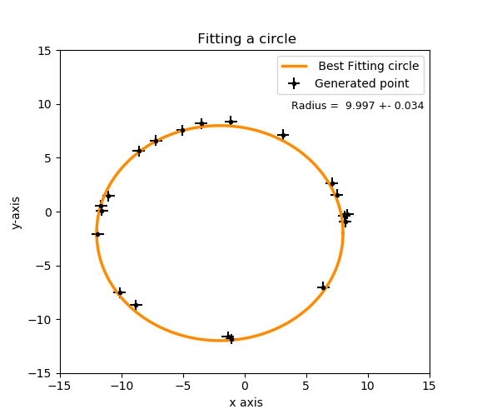
La simulazione mette in evidenza i dettagli
Algoritmo di fitting ricostruisce bene il raggio ? Con quale errore ?
Quale è la correlazione tra gli errori sul Raggio e quelli sulle Coordinate del centro ?
Come scala l’errore con il numero di punti ?
Quale è l’effetto di poter usare solo «mezza» circonferenza ?
Se vogliamo misurare l’indice di rifrazione con un errore del 0.1% di quanti punti abbiamo bisogno?
N.B. Il metodo è sensibile all’indice di rifrazione n oppure a (n-1) ?

Slide 57
Effetto Compton e Misura della massa dell’elettrone
Rivelatore di Fotoni :
Cristalli di NaI
Misura Energia e Angolo
Sorgente di Fotoni (E = 662 KeV) Cesium 137
Sistema di collimatori
Scintillatore per «triggerare» sull’elettrone

Slide 58
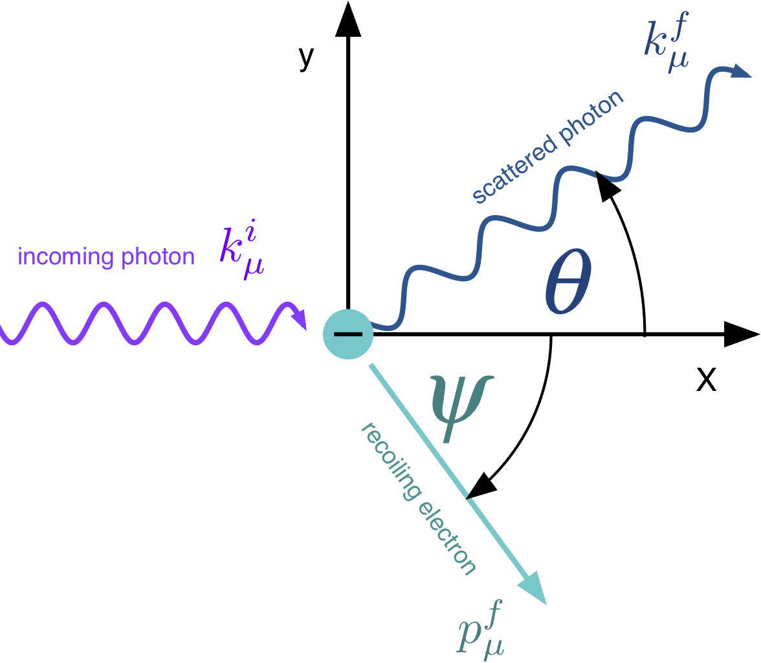


Cinematica $γ+ e^{−}→γ+e^{−}$
$$x=1+ε \sin^{2}\left(\frac{θ}{2}\right)$$
1$<x=\frac{k}{k_{f}}<1+ε$
$ε=\frac{2k}{m_{e}}$

Slide 59
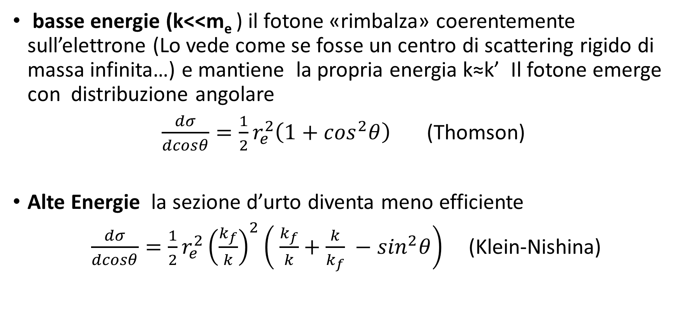

Dinamica $γ+ e^{−}→γ+e^{−}$
basse energie (k<<m_{e} ) il fotone «rimbalza» coerentemente sull’elettrone (Lo vede come se fosse un centro di scattering rigido di massa infinita…) e mantiene la propria energia k≈k’ Il fotone emerge con distribuzione angolare
$\frac{dσ}{dcosθ}=\frac{1}{2}r_{e}^{2}\left(1+\cos^{2}θ\right)$ (Thomson)
Alte Energie la sezione d’urto diventa meno efficiente
$\frac{dσ}{dcosθ}=\frac{1}{2}r_{e}^{2}{\left(\frac{k_{f}}{k}\right)}^{2}\left( \frac{k_{f}}{k}+{\frac{k}{k_{f}} −sin}^{2}θ\right)$ (Klein-Nishina)

Slide 60
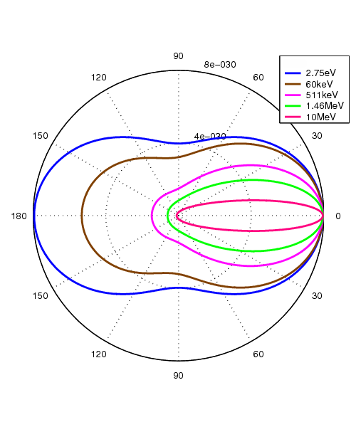
Scattering Compton Diagramma polare Perdita di simmetria alle alte energia

Slide 61
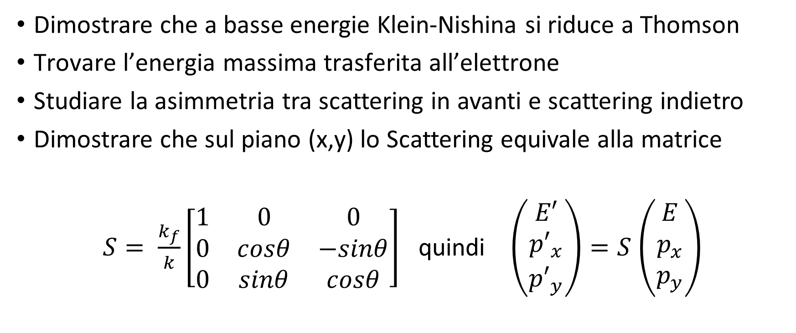
Esercizi
Dimostrare che a basse energie Klein-Nishina si riduce a Thomson
Trovare l’energia massima trasferita all’elettrone
Studiare la asimmetria tra scattering in avanti e scattering indietro
Dimostrare che sul piano (x,y) lo Scattering equivale alla matrice
$S= \frac{k_{f}}{k}\left[\begin{matrix}1 & 0 & 0 \\ 0 & cosθ & −sinθ \\ 0 & sinθ & cosθ\end{matrix}\right]$ quindi $\left(\begin{matrix}E′ \\ {p′}_{x} \\ {p′}_{y}\end{matrix}\right)=S$ $\left(\begin{matrix}E \\ p_{x} \\ p_{y}\end{matrix}\right)$

Slide 62
Cosa può dire la simulazione
Usando fotoni da 662 KeV (cesium 137) si può misurare la massa dell’elettrone? (Come ? Con quale accuratezza e precisione?).
Si «vedono» gli effetti relativistici sulla sezione d’urto differenziale ?
Ci sono effetti dovuti al bordo del collimatore ?
«Triggerare» sul segnale dell’elettrone introduce distorsioni? (Quali ? )
Quando il fotone incide sul blocco di NaI può fare back-scattering. Cosa succede alla energia misurata ? Cercare informazioni sulla «spalla Compton» (Compton Edge!) e se qualcuno lo ha già simulato nel caso «rubare» la simulazione... (Montecarlo Condensato)

Slide 63
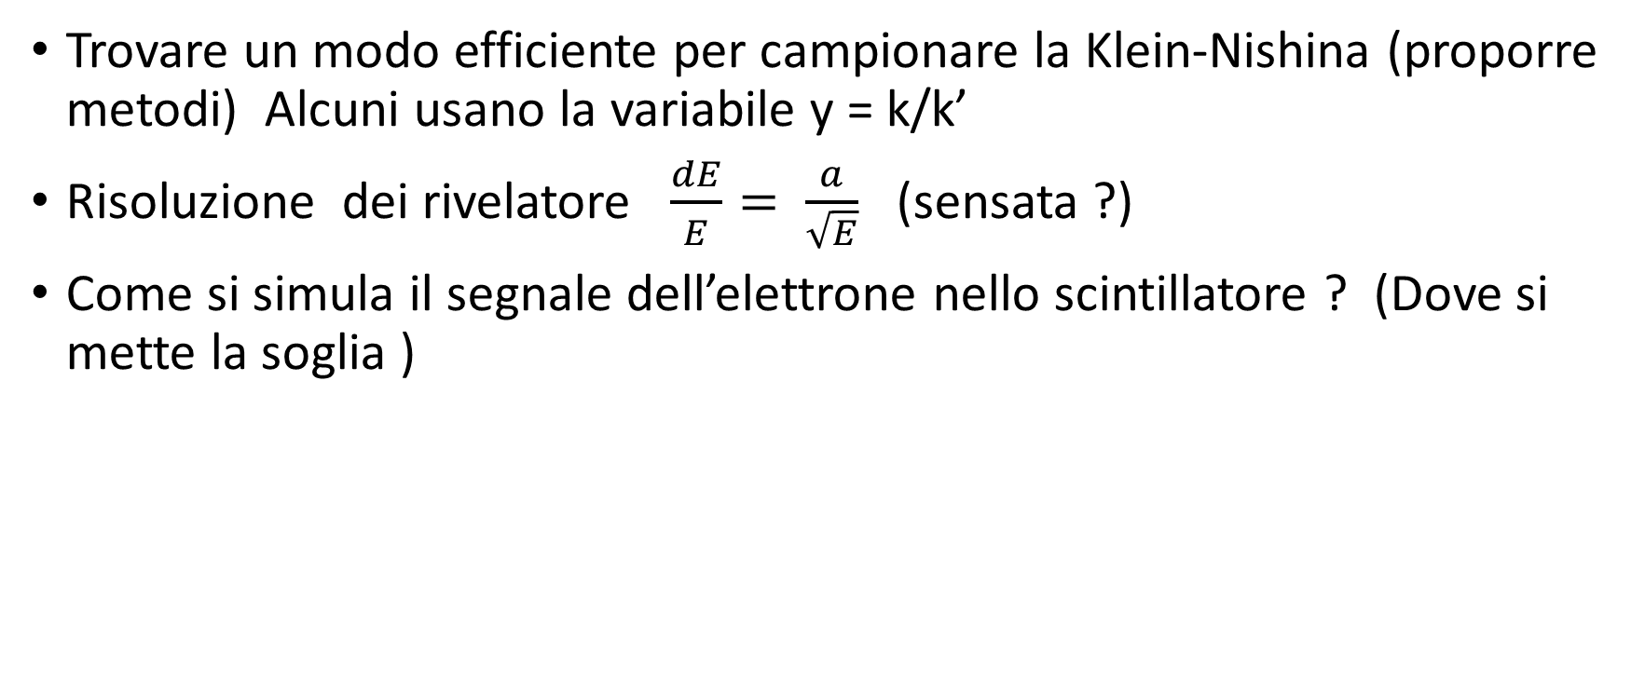
Problemi nella Simulazione
Trovare un modo efficiente per campionare la Klein-Nishina (proporre metodi) Alcuni usano la variabile y = k/k’
Risoluzione dei rivelatore $\frac{dE}{E}= \frac{a}{\sqrt{E}}$ (sensata ?)
Come si simula il segnale dell’elettrone nello scintillatore ? (Dove si mette la soglia )

Slide 64
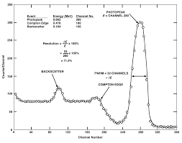
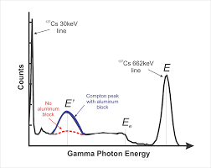
Compton Edge

Slide 65
Codice compton.py
Event Generation
Photon Birth (E,E,0)
Sampling Klein-Nishina (E_out, psi-angle)
Electron birth (E,px,py)
Compute Energy deposition in scintillator
|g’> = S|g> Scattering
Smearing Energy and Angle (Gaussian)
Init
Event Reconstruction
Analysis, Plotting ,etc….

Slide 66
Particelle cariche nella Materia
Particelle cariche (Elettroni, protoni, alfa) sono soggette alle interazioni con gli atomi del materiale attraversato. I fenomeni tipici sono:
Ionizzazione (Produzione di raggi delta
Eccitazione degli atomi
Radiazione di frenamento
Effetto Cherenkov
Radiazione di transizione (si verifica alle giunzioni)
Interazioni nucleari
La particella perde energia lungo il cammino, fa scattering Multiplo (randomizzazione della direzione del momento) e infine si ferma ed è «assorbita» nel materiale.

Slide 67
Particelle cariche Pesanti
Se M_{X} >> m_{e} i processi dominanti sono
Collisioni elastiche nel campo Coulombiano dei nuclei
X +N → X +N (Scattering, randomizzazione della direzione)
Collisioni Inelastiche Coulombiane sugli atomi
X+A -> X + A* -> X + A + γ (eccitazione EM dell’atomo)
X +A -> X+A⁺ + e⁻ (Ionizzazione, produzione di raggi delta)
Trascuriamo le interazioni Nucleari Ovvero quelle che che «spezzano» il nucleo atomico

Slide 68
Perdita di energia per Ionizzazione
Se M_{x} >> m_{e} e p ≈ 1 GeV allora domina l’interazione elettromagnetica e l’energia persa per Ionizzazione.
Ricordiamo la trattazione «classica» data da Bohr (1913) [Che aiuta a stabilire gli ordini di grandezza, costanti coinvolte, etc..]
La trattazione QM si deve a Bethe-Block (1930) e citeremo solo il risultato.

Slide 69
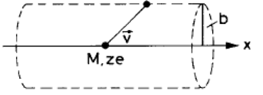
Energia persa per ionizzazione nell’unità di cammino dE/dx (Bohr 1913)
Idea del calcolo : Considerare una particella carica che si muove lungo l’asse x (circondata dal materiale) e calcolare il «momento trasferito» a tutti gli elettroni che stanno nel guscio cilindrico 2πbdbdx quindi integrare su ragionevoli estremi b_{min}<b<b_{max} Il tratto dx è scelto abbastanza piccolo in modo che la velocità in esso si possa considerare costante!!!

Slide 70
Assomiglia tanto ad uno «splash»
Il calcolo si basa sul Teorema dell’Impulso Fdt = dp (Secondo principio della dinamica «classica» )
Potete immaginarlo come un esercizio di Fisica 1 in cui si chiede: Una palla da Bowling attraversa uno strato dx uniformemente riempito con palline da ping pong. Calcolare l’energia persa dalla palla da bowling nell’attraversare lo strato. Dire se e dove eventualmente si ferma se lo strato è abbastanza spesso.
Oppure: un tuffatore si lancia da un trampolino di altezza h.. Dire a quale profondità dal pelo dell’acqua si ferma (e Archimede lo riporta su!!!)
Oppure un meteorite si schianta sulla Luna.. Stimare la profondità del cratere
Immaginare altri casi di «Splash» ☺

Slide 71
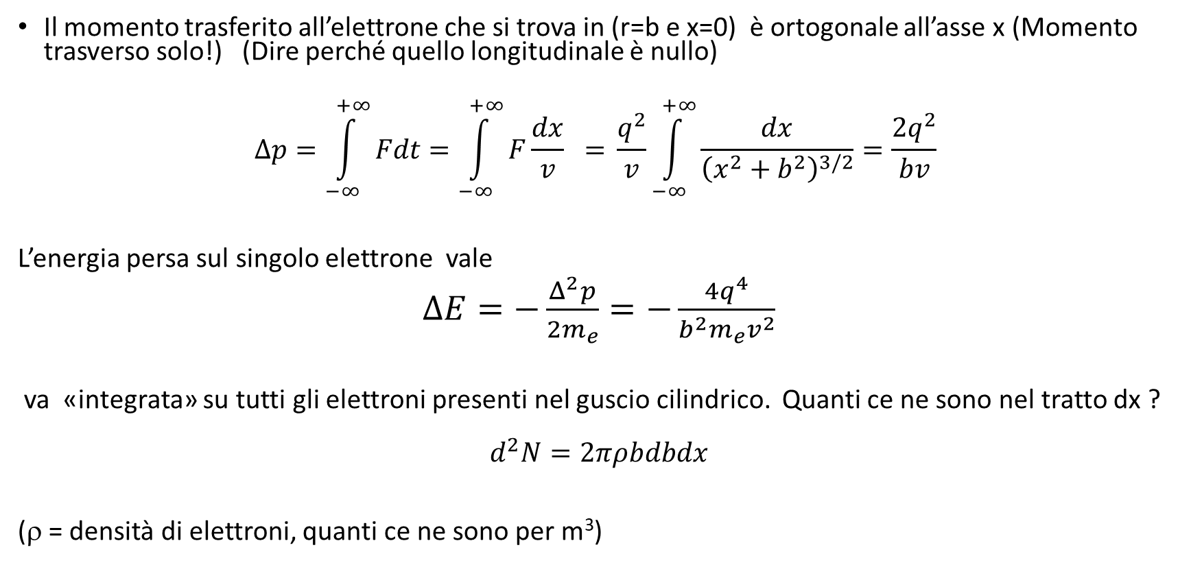
Consideriamo X = protone (z=1 e q=e)
Il momento trasferito all’elettrone che si trova in (r=b e x=0) è ortogonale all’asse x (Momento trasverso solo!) (Dire perché quello longitudinale è nullo)
$$Δp=\int_{−∞}^{+∞}{Fdt=\int_{−∞}^{+∞}{F\frac{dx}{v}} = }\frac{q^{2}}{v}\int_{−∞}^{+∞}{\frac{dx}{{\left(x^{2}+b^{2}\right)}^{3/2}}=\frac{2q^{2}}{bv} }$$
L’energia persa sul singolo elettrone vale
$ΔE=−\frac{Δ^{2}p}{2m_{e}}=−\frac{4q^{4}}{b^{2}m_{e}v^{2}}$
va «integrata» su tutti gli elettroni presenti nel guscio cilindrico. Quanti ce ne sono nel tratto dx ?
$$d^{2}N=2πρbdbdx$$
(ρ = densità di elettroni, quanti ce ne sono per m³)

Slide 72

E ora…. Integrare su tutto
$$\frac{dE}{dx}=−\frac{4{πρq}^{4}}{{m_{e}v}^{2}}\int_{b_{min}}^{b_{max}}{\frac{db}{b}}= \frac{4{πρq}^{4}}{{m_{e}v}^{2}}log\left(\frac{b_{max}}{b_{min}}\right)$$
Come scala lo spazio di frenata con l’energia iniziale?
Confrontare la profondità (range) raggiunta da un protone da 1 MeV e uno da 100 MeV (Energia cinetica) in acqua
Domanda: Perché abbiamo trascurato la perdita di energia dovuta alle collisioni Coulombiane con i nuclei atomici ? Quanto è più piccola rispetto a quella dovuta agli elettroni? Quale effetto provoca sul Range?
Domanda: Cosa diavolo sono b_{min} e b_{max} ?

Slide 73

Scelta di bmin e bmax … («Black Magic» !!!)
Parametro di impatto minimo perché non ha senso scendere al di sotto della lunghezza d’onda di De Broglie dell’elettrone (visto dalla particella carica incidente)
Parametro di impatto massimo: Il tempo di interazione (come si valuta?) deve essere più breve del «periodo» dell’elettrone per garantire un «efficace trasferimento di energia»
$$b_{min}≈ \frac{h}{p}=\frac{h}{γm_{e}v} b_{max}≈ \frac{γv}{\left\langle ν_{e}\right\rangle }$$
La «frequenza media» si stima attraverso il potenziale di ionizzazione I = hν

Slide 74

In conclusione
$\frac{dE}{dx}=− \frac{4{πρq}^{4}}{{m_{e}v}^{2}}log\left(\frac{γ^{2}β^{2}m_{e}c^{2 }}{I}\right)$ (Bohr 1913)
$\frac{dE}{dx}=− \frac{4{πρq}^{4}}{{m_{e}v}^{2}} \left[\frac{1}{2}log\left(\frac{γ^{2}β^{2}m_{e}c^{2}T_{max}}{I^{2}}\right) −β^{2} −\frac{δ\left(βγ\right)}{2}\right]$ (B.B. 1930)
$T_{max}= \frac{2m_{e} c^{2}β^{2}γ^{2}}{1+2γ \frac{m_{e}}{M}+\frac{m_{e}^{2}}{M^{2} }}$
Energia Massima trasferibile al singolo elettrone ( Raggio delta)

Slide 75
Esercizio: Progettare un esperimento per decidere se tutto quanto detto ha riscontro in natura

